Slide 1

마이크로 프로세서
설계 및 실험
Term project
Team 6
권명섭, 응웬푹레안

Slide 2
01
표지
07
Flow chart
목차
02
목차
08
설계결과 및 논의 및 참고 문헌
03
구성원 및 역할분담
09
시연 동영상
04
설계 목표 및 개발일정
10
부록
05
프로젝트 세부기능 설명
06
회로도

Slide 3
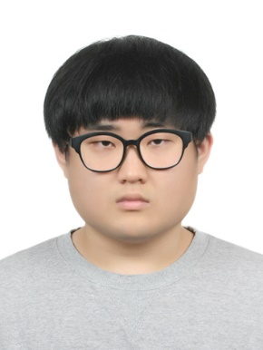

03
구성원 및 역할분담
권명섭
응웬푹레안
학 번 2018114143
학 번 2019117335
코딩, PPT, 발표
PPT, 코딩

Slide 4
04
설계목표 및 개발일정
설계목표 : 멀티태스킹 게임 제작
달 | 11월 | 12월
날짜 | 11월 16일 | 11월 23일 (1주차) | 11월 30일 (2주차) | 12월 7일 (3주차) | 12.14
진행 내용 | 아이디어 구상 | 인풋/아웃풋 연결 코딩 후 확인 | 게임의 프로토 타입 만들기 / PPT제작 시작 | 게임의 시작 화면 및 레벨 시스템, 버그 수정 / PPT최종 완성 | 발표
특이사항 |  | 실패 | 대부분의 시스템이 갖춰 짐 | 최종완성

Slide 5
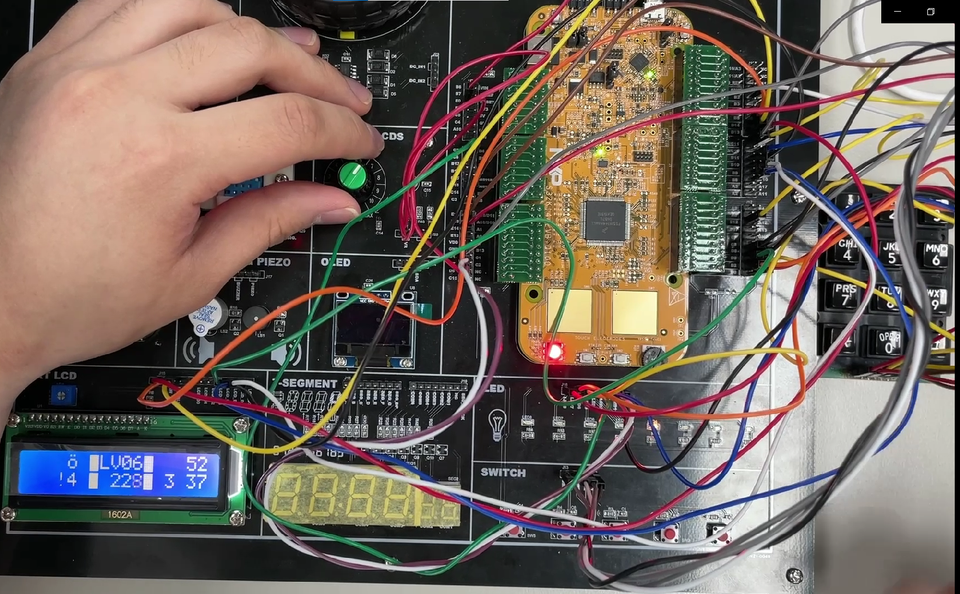
05
프로그램 세부기능 설명
멀티태스킹(multitasking) :여러가지 일을 동시에 처리하는 것
=>멀티태스킹 게임 : 한 번에 4개의 게임에서 죽지 않고 최대한 오래 버티는 게임
Game3
Game4
Game2
Game1

Slide 6
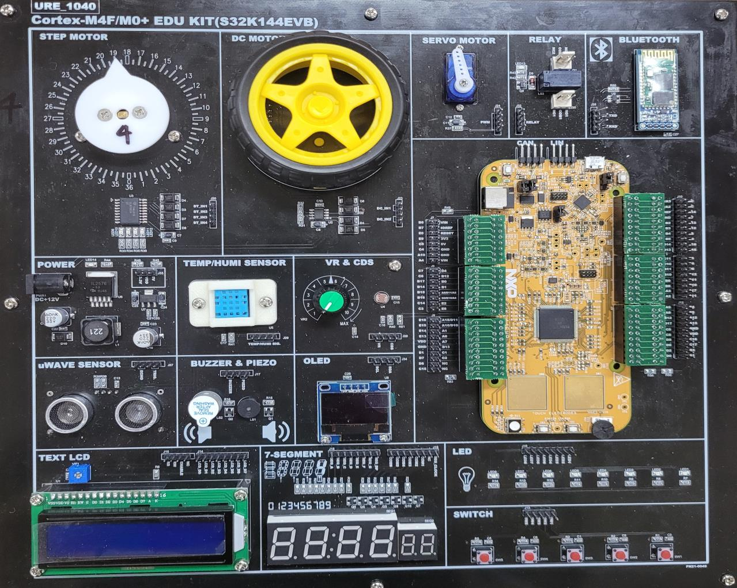
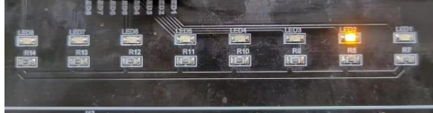
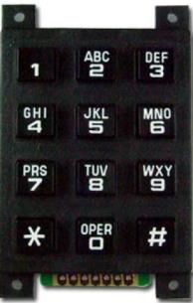
05
프로그램 세부기능 설명
Game1
입력:가변저항
출력:LCD
Game2
입력:스위치1
출력:LED
저항을 조종해서 폭탄을 피하기
LED가 양 끝에 도달 안 하게
스위치를 누르기
Game3
입력:키 패드
출력:LCD
Game4
입력:스위치 3~5
출력:LCD
LCD에서 뜨는 숫자를 화면이 가득 차기 전에
해당 숫자를 누르기
숫자가 뜨면 카운트안에 숫자 대소 비교

Slide 7
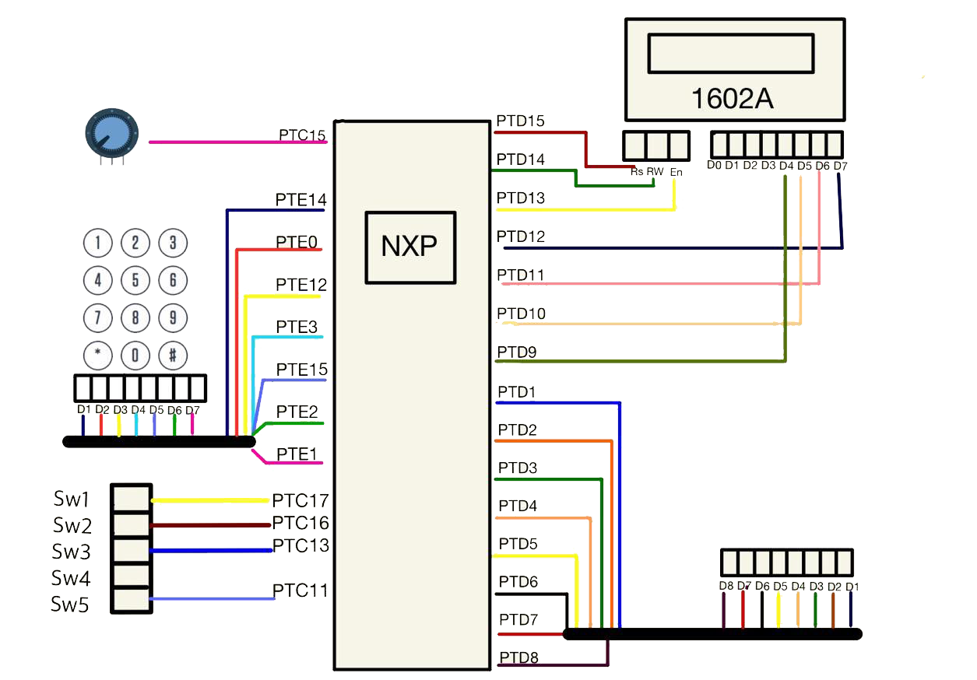
06
회로도
실습 예제와 동일!

Slide 8
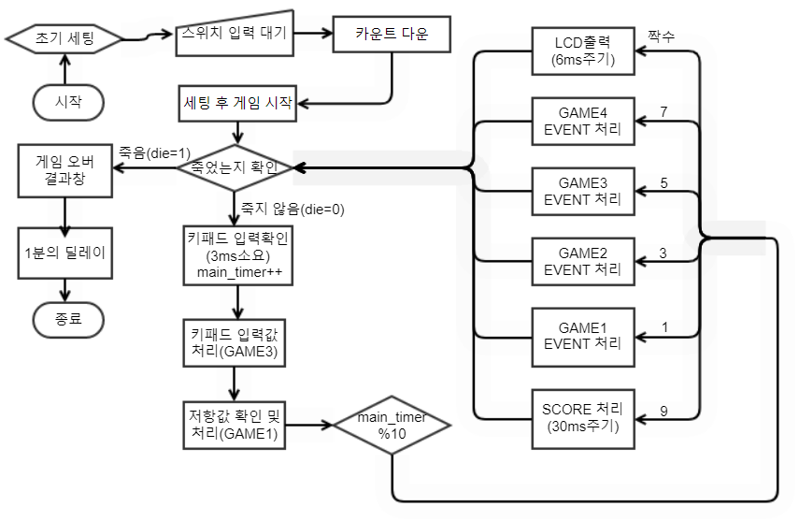

07
Flow chart
시작 전
게임 오버후

Slide 9
08
설계결과 및 논의 및 참고 문헌
1. LCD 갱신 요청은 배열로 구현 round queue에 저장 ->부록A2
2. 레벨 시스템 (레벨:1 ~ 레벨7) : 속도가 빨라 짐 -> 부록 A1
3. 점수 시스템 : 버틴 시간 1초당 1점 씩
4. 키 패드 같은 값 반복 입력 가능 -> 부록 A5
5. 여러가지의 인풋 동시 입력 가능
이 ppt의 실습 보드 사진들의 출처 : 교수님 ppt

Slide 10
감사합니다!

Slide 11
A1
레벨 시스템 상세
A7
코드
부록 목차
Appendix
A2
Queue 상세
A3
시행 착오들
A4
가변 저항 상세
A5
키 패드 반복 입력
A6
아쉬운 점

Slide 12
A1
레벨 시스템 상세
 | Level1 | Level2 | Level3 | Level4 | Level5 | Level6 | Level7
돌입 시간 | 0초 | 10초 | 30초 | 60초 | 100초 | 200초 | 300초
새로운 폭탄 생성 주기 (Game1) | 1.98초 | 1.89초 | 1.80초 | 1.71초 | 1.62초 | 1.53초 | 1.44초
LED 왼쪽 이동 주기 (Game2) | 3.33초 | 3.06초 | 2.79초 | 2.52초 | 2.25초 | 1.98초 | 1.71초
숫자 생성 주기 (Game3) | 3초 | 2.91초 | 2.82초 | 2.73초 | 2.64초 | 2.55초 | 2.46초
숫자 생성 주기 (Game4) | 9초 | 8.37초 | 7.74초 | 7.11초 | 6.48초 | 5.85초 | 5.22초

Slide 13
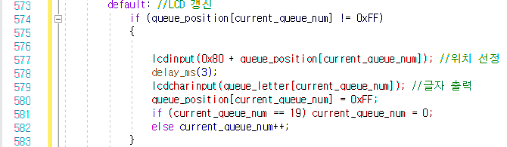
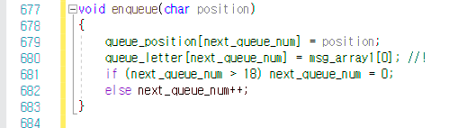
A2
Queue 상세
Queue의 작동 방식
이로 인한 효과
LCD 갱신 요청이 있을 때 바로 반영되는 것이 아니라 enqueue했다가, 주기적으로 dequeue를 함
LCD갱신을 주기적으로 하므로 갱신사이의 시간(6ms)을 보장하며, 여러 개의 동시 LCD갱신 요청도 enqueue를 동시에 하는 것뿐이므로 무리 없이 처리가능
추가로 Queue의 크기는 20으로 이 것을 초과하는 양을 저장하면, 오류가 발생할 수 있으나 이를 위해서는 166/s이상의 LCD갱신 요청이 필요하므로 사실상 불가능
(Enqueue함수)(자주 쓰여서 함수화 했습니다.)
(Dequeue역할인 LCD갱신 부분)

Slide 14
A3
시행착오들
1주차 때 모든 인풋 아웃풋을 연결시킨 코드를 수업 시간전에 만들어 왔었는데 실행해보니 안 돌아갔고, 워낙 많은 것을 합친 것이기 때문에 어디서 안되는지 알 수 없었습니다.
결국 그 다음 2주차 때 인풋 아웃풋을 하나씩 추가시키며 테스트를 했습니다. 그런데 아래와 같은 문제점이 생겼고, 아래와 같이 해결했습니다.
2-a) 7-segment를 쓸 생각이었으나 포트가 A나 B를 사용불가해서 안 됨
->7-segmen의 표시하려던 레벨과 점수를 LCD의 표시
2-b) LCD와 인터럽트를(정확히는NVIC_init_IRQs함수와) 동시에 사용이 안됨
->인터럽트를 아예 안 쓰고 , 타임 인터럽트는 딜레이가 들어가는 key_scan을 이용해서, 일반 인터럽트는 루프 안에서 계속 확인하는 방법으로 변경
3주차때는 버그들을 수정했는데, 다음과 같습니다.
3-a) 저항이 경계 값에 있으면 불안정하게 두개의 자리사이에서 튐->부록 A4참조
3-b) 버그는 아니지만, 키 패드 반복입력이 안됨->부록 A5참조

Slide 15
A4
가변 저항 상세
1000 2000 3000 4000
이전
이후
위치1 위치2 위치3 위치4 위치5
위 그림과 같이 가변 저항에 따라 게임1의 위치가 결정되는데, 위와 같은 경우 가변 저항이 1000일때 미세한 잡음으로 위치1, 2에서 계속 왔다갔다할 수 있습니다. 하지만, 아래와 같이 하면, 애매한 위치에 있어도 그런 일이 일어나지 않기 때문에 이 문제를 해결 할 수 있습니다.

Slide 16
A5
키 패드 반복 입력
중간고사 전 키 패드 실습실험때도 그랬듯이 키패드는 거의 텀이 없이 입력을 받기 때문에 이전 입력과 다른 것이 들어올 때만 작동했습니다. 그런데, 이러면 불편하므로 이전 입력에서 1초가 지나면 같은 입력이라도 다시 받게 했습니다.
키 입력이 들어왔을 때, 이전 입력 후 1초가 지났거나, 이전 입력과 다르면 작동

Slide 17
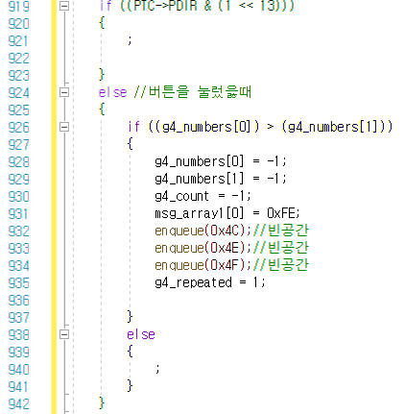
A6
아쉬운 점
랜덤 값이 이미 정해져 있음
랜덤함수에서 지나온 시간을 시드로 해서 초기화를 하는데 마이크로프로세서에서 동작할 때 그 시간이 고정이 되어 있는 것인지 항상 같은 시드를 쓰는 것 같습니다. 그래서, 언제 게임을 실행하던지 몇 초 뒤에 어디서 어떤 숫자가 나오는 지가 정해져 있습니다. 하지만, 게임을 하는데 지장은 없고, 다 외워서 게임을 하는 것도 아니니 큰 문제는 아닙니다.
2.게임4 스위치3 버그
게임4에서 숫자가 왼쪽이 더 크지 않을 때 스위치3을 눌러도 안 죽습니다.
빨간 원에 die=1;이 있어야 하는데, 이것을 적으면 죽을 때가 아닌 데도
죽어버려서 빼서 그렇습니다.
고치려고 여러 시도를 했지만, 안 고쳐져서 끝내 저대로 남아 있습니다.
하지만, 게임 진행에 큰 영향을 끼치는 버그는 아니 라서 다행입니다.

Slide 18
A7
코드-1
#include "device_registers.h" /* include peripheraldeclarationsS32K144 */
#include "clocks_and_modes.h"
#include "ADC.h"
#include "lcd1602A.h"
#include <stdio.h>
# include <stdlib.h>
#include<time.h>
int lpit0_ch1_flag_counter = 0; /*< LPIT0 timeout counter */
int main_timer = 0;
int i = 0;
int score = 0;
int pre_score = 0;
int pre_key = 0;
int level = 1;
int die = 0;
int current_queue_num = 0;
int next_queue_num = 0;
char queue_position[20] = { 0xFF, 0xFF,0xFF,0xFF,0xFF,0xFF,0xFF,0xFF,0xFF,0xFF,0xFF,0xFF,0xFF,0xFF,0xFF,0xFF,0xFF,0xFF,0xFF,0xFF };
char queue_letter[20] = { 0x00, 0x00, 0x00, 0x00, 0x00, 0x00, 0x00, 0x00, 0x00, 0x00, 0x00, 0x00, 0x00, 0x00, 0x00, 0x00, 0x00, 0x00, 0x00, 0x00 };
char msg_array1[1] = { 0x48 }; // 1-row text-char
void enqueue(char position);
void game_one();
int player[5] = { 0,0,0,0,0 }; //플레이어
int obstacle[5] = { 6,6,6,6,6 }; //장애물 6은 장애물이 없는것, 5~0은 5~0초 후 장애물
void game_two();
int LED_num = 4; //현재 불이 켜진 LED
void game_three();
int g3_numbers[5] = { 0,0,0,0,0 }; //게임3 숫자들 *=11 0=10 #=12
int g3count = 0; //게임3 숫자의 개수
int g3_repeated = 0; //게임3 반복입력 방지
void game_four();
int g4_numbers[2] = { -1,-1 }; //게임4 숫자2개 -1은 빈 공간
int g4_count = -1; //입력 제한 시간
int g4_repeated = 1; //스위치 반복 입력 방지
void PORT_init(void)
{
// PTD LCD--------------------------------------------------------
PCC->PCCn[PCC_PORTD_INDEX] |= PCC_PCCn_CGC_MASK; /* Enable clock forPORTD */
// PTD->PDDR |= 0xFE00;
PTD->PDDR |= 1 << 9 | 1 << 10 | 1 << 11 | 1 << 12 | 1 << 13 | 1 << 14 | 1 << 15;
PCC->PCCn[PCC_PORTD_INDEX] &= ~PCC_PCCn_CGC_MASK;
PCC->PCCn[PCC_PORTD_INDEX] |= PCC_PCCn_PCS(0x001);
PCC->PCCn[PCC_PORTD_INDEX] |= PCC_PCCn_CGC_MASK;
PCC->PCCn[PCC_FTM2_INDEX] &= ~PCC_PCCn_CGC_MASK;
PCC->PCCn[PCC_FTM2_INDEX] |= (PCC_PCCn_PCS(1) | PCC_PCCn_CGC_MASK);
//Clock = 80MHz
//Pin mux
PORTD->PCR[9] = PORT_PCR_MUX(1);
PORTD->PCR[10] = PORT_PCR_MUX(1);
PORTD->PCR[11] = PORT_PCR_MUX(1);
PORTD->PCR[12] = PORT_PCR_MUX(1);
PORTD->PCR[13] = PORT_PCR_MUX(1);
PORTD->PCR[14] = PORT_PCR_MUX(1);
PORTD->PCR[15] = PORT_PCR_MUX(1);
//Output set(set 4bit, 2line - 0b 0010 0101 000x xxxx)
// PTC스위치--------------------------------------------------------
//PORTC Data Clock Set
PCC->PCCn[PCC_PORTC_INDEX] |= PCC_PCCn_CGC_MASK; /* Enable clockfor PORTC */
//PortC Data Direction Set
PTC->PDDR &= ~(1 << 11);/* Port C13 Port Input set,value '0'*/
PTC->PDDR &= ~(1 << 13);/* Port C13 Port Input set,value '0'*/
PTC->PDDR &= ~(1 << 16);/* Port C16 Port Input set,value '0'*/
PTC->PDDR &= ~(1 << 17);/* Port C17 Port Input set,value '0'*/
PORTC->PCR[11] |= PORT_PCR_MUX(1); // Port C13 mux = GPIO
PORTC->PCR[11] |= (10 << 16); // Port C12 IRQC : interrupt onFalling-edge
PORTC->PCR[13] |= PORT_PCR_MUX(1); // Port C13 mux = GPIO
PORTC->PCR[13] |= (10 << 16); // Port C12 IRQC : interrupt onFalling-edge
PORTC->PCR[16] |= PORT_PCR_MUX(1); // Port C16 mux = GPIO
PORTC->PCR[16] |= (10 << 16); // Port C12 IRQC : interrupt onFalling-edge
PORTC->PCR[17] |= PORT_PCR_MUX(1); // Port C17 mux = GPIO
PORTC->PCR[17] |= (10 << 16); // Port C12 IRQC : interrupt onFalling-edge

Slide 19
A7
코드-2
void WDOG_disable(void)
{
WDOG->CNT = 0xD928C520; /* Unlock watchdog */
WDOG->TOVAL = 0x0000FFFF; /* Maximum timeout value */
WDOG->CS = 0x00002100; /* Disable watchdog */
}
void LPIT0_init(uint32_t Dtime)
{
/*!
* LPIT Clocking:
* ==============================
*/
PCC->PCCn[PCC_LPIT_INDEX] = PCC_PCCn_PCS(6); /* Clock Src = 6(SPLL2_DIV2_CLK)*/
PCC->PCCn[PCC_LPIT_INDEX] |= PCC_PCCn_CGC_MASK; /* Enable clk toLPIT0regs */
/*!
* LPIT Initialization:
*/
LPIT0->MCR = 0x00000001; /* DBG_EN-0: Timer chans stop in Debugmode*/
/* DOZE_EN=0: Timer chansarestopped in DOZE mode */
/* SW_RST=0: SW resetdoesnot reset timer chans, regs */
/* M_CEN=1: enable moduleclk(allows writing other LPIT0 regs) */
LPIT0->MIER = 0x07; /* TIE0=1: Timer Interrupt Enabled fot Chan0,1,2*/
LPIT0->TMR[0].TVAL = 40000000; /* Chan 0 Timeout period:40Mclocks */
LPIT0->TMR[0].TCTRL = 0x00000001;
/*T_EN=1:Timer channel is enabled */
/* CHAIN=0: channel chaining isdisabled*/
/* MODE=0: 32 periodic counter mode */
/* TSOT=0: Timer decrementsimmediatelybased on restart */
/* TSOI=0: Timer does not stopaftertimeout */
/* TROT=0 Timer will not reloadontrigger */
/* TRG_SRC=0: External trigger soruce */
/* TRG_SEL=0: Timer chan 0 triggersourceis selected*/
LPIT0->TMR[1].TVAL = Dtime * 40000; /* Chan 1 Timeout period:40Mclocks */
LPIT0->TMR[1].TCTRL = 0x00000001;
/*T_EN=1:Timer channel is enabled */
/* CHAIN=0: channel chaining isdisabled*/
/* MODE=0: 32 periodic counter mode */
/* TSOT=0: Timer decrementsimmediatelybased on restart */
/* TSOI=0: Timer does not stopaftertimeout */
/* TROT=0 Timer will not reloadontrigger */
/* TRG_SRC=0: External trigger soruce */
/* TRG_SEL=0: Timer chan 0 triggersourceis selected*/
LPIT0->TMR[2].TVAL = Dtime * 40000; /* Chan 1 Timeout period:40Mclocks */
LPIT0->TMR[2].TCTRL = 0x00000001;
}
// PTE키패드--------------------------------------------------------
PCC->PCCn[PCC_PORTE_INDEX] = PCC_PCCn_CGC_MASK; /* Enable clock forPORT E */
PTE->PDDR |= 1 << 12 | 1 << 14 | 1 << 15;/* PortE12,E14-E15: Data Direction = output */
PTE->PDDR &= ~(1 << 0); /* Port E0: Data Direction= input(default) */
PTE->PDDR &= ~(1 << 1); /* Port E1: Data Direction= input(default) */
PTE->PDDR &= ~(1 << 2); /* Port E2: Data Direction= input(default) */
PTE->PDDR &= ~(1 << 3); /* Port E3: Data Direction= input(default) */
PORTE->PCR[0] = PORT_PCR_MUX(1) | PORT_PCR_PFE_MASK | PORT_PCR_PE(1) | PORT_PCR_PS(0); /* Port E0: MUX = GPIO, input filter enabled */
PORTE->PCR[1] = PORT_PCR_MUX(1) | PORT_PCR_PFE_MASK | PORT_PCR_PE(1) | PORT_PCR_PS(0); /* Port E1: MUX = GPIO, input filter enabled */
PORTE->PCR[2] = PORT_PCR_MUX(1) | PORT_PCR_PFE_MASK | PORT_PCR_PE(1) | PORT_PCR_PS(0); /* Port E2: MUX = GPIO, input filter enabled */
PORTE->PCR[3] = PORT_PCR_MUX(1) | PORT_PCR_PFE_MASK | PORT_PCR_PE(1) | PORT_PCR_PS(0); /* Port E3: MUX = GPIO, input filter enabled */
PORTE->PCR[12] = PORT_PCR_MUX(1);/* Port E12: MUX = GPIO */
PORTE->PCR[14] = PORT_PCR_MUX(1);/* Port E14: MUX = GPIO */
PORTE->PCR[15] = PORT_PCR_MUX(1);/* Port E15: MUX = GPIO */
// PTD LED--------------------------------------------------------
PTD->PDDR |= 1 << 1 | 1 << 2 | 1 << 3 | 1 << 4 | 1 << 5 | 1 << 6 | 1 << 7 | 1 << 8;/* Port D1~3: Data Direction = output */
PORTD->PCR[1] = PORT_PCR_MUX(1);/* Port D1: MUX = GPIO */
PORTD->PCR[2] = PORT_PCR_MUX(1);/* Port D2: MUX = GPIO */
PORTD->PCR[3] = PORT_PCR_MUX(1);/* Port D3: MUX = GPIO */
PORTD->PCR[4] = PORT_PCR_MUX(1);/* Port D3: MUX = GPIO */
PORTD->PCR[5] = PORT_PCR_MUX(1);/* Port D3: MUX = GPIO */
PORTD->PCR[6] = PORT_PCR_MUX(1);/* Port D3: MUX = GPIO */
PORTD->PCR[7] = PORT_PCR_MUX(1);/* Port D3: MUX = GPIO */
PORTD->PCR[8] = PORT_PCR_MUX(1);/* Port D3: MUX = GPIO */
}

Slide 20
A7
코드-3
void LPIT0_init_delay(uint32_t Delay_time)
{
LPIT0->TMR[2].TVAL = Delay_time * 40000; /* Chan 1 Timeout period:40Mclocks */
LPIT0->TMR[2].TCTRL = 0x00000001;
}
void delay_ms(volatile int us) {
LPIT0_init_delay(us); /* Initialize PIT0 for 1 second timeout */
while (0 == (LPIT0->MSR & LPIT_MSR_TIF2_MASK))
lpit0_ch1_flag_counter++; /* Increment LPIT0timeoutcounter */
LPIT0->MSR |= LPIT_MSR_TIF2_MASK;;//............LPIT_MSR_TIF0_MASK; /* Clear LPIT0 timerflag 0 */
}
int KeyScan(void) {
int Kbuff = 0;
PTE->PSOR |= 1 << 12;
delay_ms(1);
if (PTE->PDIR & (1 << 0))Kbuff = 1; //1
if (PTE->PDIR & (1 << 1))Kbuff = 4; //4
if (PTE->PDIR & (1 << 2))Kbuff = 7; //7
if (PTE->PDIR & (1 << 3))Kbuff = 11; //*
PTE->PCOR |= 1 << 12;
PTE->PSOR |= 1 << 14;
delay_ms(1);
if (PTE->PDIR & (1 << 0))Kbuff = 2; //2
if (PTE->PDIR & (1 << 1))Kbuff = 5; //5
if (PTE->PDIR & (1 << 2))Kbuff = 8; //8
if (PTE->PDIR & (1 << 3))Kbuff = 10; //0
PTE->PCOR |= 1 << 14;
PTE->PSOR |= 1 << 15;
delay_ms(1);
if (PTE->PDIR & (1 << 0))Kbuff = 3; //3
if (PTE->PDIR & (1 << 1))Kbuff = 6; //6
if (PTE->PDIR & (1 << 2))Kbuff = 9; //9
if (PTE->PDIR & (1 << 3))Kbuff = 12; //#
PTE->PCOR |= 1 << 15;
main_timer = main_timer + 1;
return Kbuff;
}
int main(void)
{
WDOG_disable();/* Disable Watchdog in case it is not done in startup code*/
PORT_init(); /* Configure ports */
SOSC_init_8MHz(); /* Initialize system oscilator for 8 MHz xtal */
SPLL_init_160MHz(); /* Initialize SPLL to 160 MHz with 8 MHz SOSC */
NormalRUNmode_80MHz(); /* Init clocks: 80 MHz sysclk & core, 40 MHz bus,20 MHz flash */
LPIT0_init(1);
ADC_init(); /* Init ADC resolution 12 bit*/
int key;
SystemCoreClockUpdate();
delay_ms(20);
PORT_init(); /* Configure ports */
lcdinit(); /* Initialize LCD1602A module*/
delay_ms(200);
PTD->PSOR |= 1 << 8;
PTD->PSOR |= 1 << 7;
PTD->PSOR |= 1 << 6;
PTD->PSOR |= 1 << 5;
PTD->PSOR |= 1 << 4;
PTD->PSOR |= 1 << 3;
PTD->PSOR |= 1 << 2;
PTD->PSOR |= 1 << 1;

Slide 21
A7
코드-4
//~~~~~~~~~~~~~~~~게임 시작 전 ~~~~~~~~~~~~~~~~~~~~~~~~~~~~~~~~
lcdinput(0x01);//Clear display
delay_ms(200);
lcdinput(0x0C);//Cursor off
delay_ms(200);
msg_array1[0] = 0xFE;
enqueue(0x40 + 1);//공백
msg_array1[0] = 0x50;
enqueue(0x00 + 6);//P
msg_array1[0] = 0x52;
enqueue(0x00 + 7);//R
msg_array1[0] = 0x45;
enqueue(0x00 + 8);//E
msg_array1[0] = 0x53;
enqueue(0x00 + 9);//S
msg_array1[0] = 0x53;
enqueue(0x00 + 10);//S
msg_array1[0] = 0x53;
enqueue(0x40 + 5);//S
msg_array1[0] = 0x57;
enqueue(0x40 + 6);//W
msg_array1[0] = 0x49;
enqueue(0x40 + 7);//I
msg_array1[0] = 0x54;
enqueue(0x40 + 8);//T
msg_array1[0] = 0x43;
enqueue(0x40 + 9);//C
msg_array1[0] = 0x48;
enqueue(0x40 + 10);//H
msg_array1[0] = 0x31;
enqueue(0x40 + 11);//1
while (queue_position[current_queue_num] != 0xFF)
{
lcdinput(0x80 + queue_position[current_queue_num]); //위치 선정
delay_ms(3);
lcdcharinput(queue_letter[current_queue_num]); //글자 출력
queue_position[current_queue_num] = 0xFF;
if (current_queue_num == 19) current_queue_num = 0;
else current_queue_num++;
delay_ms(10);
}
while ((PTC->PDIR & (1 << 11)));
lcdinput(0x01);//Clear display
delay_ms(200);
lcdinput(0x80 + 0x47);//위치 선정
delay_ms(3);
lcdcharinput(0xFE); //빈 공간 출력
delay_ms(30);
lcdinput(0x80 + 0x47);//위치 선정
delay_ms(3);
lcdcharinput(0x33); //3 출력
delay_ms(1000);
lcdinput(0x80 + 0x47);//위치 선정
delay_ms(3);
lcdcharinput(0x32); //2 출력
delay_ms(1000);
lcdinput(0x80 + 0x47);//위치 선정
delay_ms(3);
lcdcharinput(0x31); //1 출력
delay_ms(1000);
lcdinput(0x80 + 0x47);//위치 선정
delay_ms(3);
lcdcharinput(0xFE); //빈 공간 출력
//~~~~~~~~~~~~~~~~게임 시작 전~~~~~~~~~~~~~~~~~~~~~~~~~~~~~~~~

Slide 22
A7
코드-5
msg_array1[0] = 0xFF;
enqueue(0x05);//벽
msg_array1[0] = 0xFF;
enqueue(0x0A);//벽
msg_array1[0] = 0xFF;
enqueue(0x40 + 5);//벽
msg_array1[0] = 0xFF;
enqueue(0x40 + 10);//벽
msg_array1[0] = 0x4C;
enqueue(0x00 + 6);//L
msg_array1[0] = 0x56;
enqueue(0x00 + 7);//V
msg_array1[0] = 0x30;
enqueue(0x00 + 8);//0
msg_array1[0] = 0x31;
enqueue(0x00 + 9);//1
srand(time(NULL));
uint32_t adcResultInMv = 0; //가변저항 변수
msg_array1[0] = 0x30 + level;
enqueue(0x00 + 9);//2~7
while (die == 0)
{
key = KeyScan();
if ((key != 0) && (g3_repeated == 0 || (pre_key != key)))
{
g3_repeated = 100;
pre_key = key;
int previous_count = g3count;
int k = 0;
for (k = 0; k < 5; k++) //입력된 숫자와 같은 것 제거
{
if (g3_numbers[k] == key)
{
g3_numbers[k] = 0;
g3count--;
}
}
delay_ms(1);
if (g3count == previous_count) die = 1; //입력된 숫자와 같은 것이 없었다면 죽음
for (i = 0; i < 5; i++)
{
for (k = 4; k > -1; k--) //생긴 공백 제거
{
if (g3_numbers[k] == 0) //공백일 때만
{
int l = 0;
for (l = 0; l < k; l++)
{
g3_numbers[k - l] = g3_numbers[k - l - 1];
}
}
}
}

Slide 23
A7
코드-6
delay_ms(1);
if (g3count < 5) g3_numbers[0] = 0;
if (g3count < 4) g3_numbers[1] = 0;
if (g3count < 3) g3_numbers[2] = 0;
if (g3count < 2) g3_numbers[3] = 0;
if (g3count < 1) g3_numbers[4] = 0;
for (k = 0; k < 5; k++)//변경된 숫자들을 LCD에 표시하려고 enqueue
{
switch (g3_numbers[k])
{
case 0:
msg_array1[0] = 0xFE;
enqueue(0x0B + k);//빈 공간
break;
case 10:
msg_array1[0] = 0x30;
enqueue(0x0B + k);//0
break;
case 11:
msg_array1[0] = 0x2A;
enqueue(0x0B + k);//*
break;
case 12:
msg_array1[0] = 0x23;
enqueue(0x0B + k);//#
break;
default:
msg_array1[0] = 0x30 + g3_numbers[k];
enqueue(0x0B + k);//1~9
break;
}
}
}
convertAdcChan(13); /* Convert Channel AD13to pot on EVB */
while (adc_complete() == 0) {} /* Wait forconversion complete flag */
adcResultInMv = read_adc_chx(); /* Get channel'sconversion results in mv */
if (adcResultInMv > 4100)
{
if (player[4] == 0)
{
player[4] = 1;
player[3] = 0;
msg_array1[0] = 0xEF;
enqueue(0x04);//플레이어
msg_array1[0] = 0xFE;
enqueue(0x03);//빈 공간
}
}
else if (adcResultInMv > 3100 && adcResultInMv < 3900)
{
if (player[3] == 0)
{
player[3] = 1;
player[2] = 0;
player[4] = 0;
msg_array1[0] = 0xEF;
enqueue(0x03);//플레이어
msg_array1[0] = 0xFE;
enqueue(0x02);//빈 공간
msg_array1[0] = 0xFE;
enqueue(0x04);//빈 공간
}
}
else if (adcResultInMv > 2100 && adcResultInMv < 2900)
{
if (player[2] == 0)
{
player[2] = 1;
player[1] = 0;
player[3] = 0;
msg_array1[0] = 0xEF;
enqueue(0x02);//플레이어
msg_array1[0] = 0xFE;
enqueue(0x01);//빈 공간
msg_array1[0] = 0xFE;
enqueue(0x03);//빈 공간
}
}

Slide 24
A7
코드-7
switch (main_timer % 10) { //0.03초 주기
case 1: //game1
game_one();
break;
case 3: //game2
game_two();
break;
case 5: //game3
game_three();
break;
case 7: //game4
game_four();
break;
case 9: //score,level (10,30,60,100,200,300)
if (main_timer % 330 == 9)
{
pre_score = score;
score++;
if (pre_score / 1000 != score / 1000)
{
msg_array1[0] = 0x30 + score / 1000;
enqueue(0x40 + 6);//0~9
}
if ((pre_score % 1000) / 100 != (score % 1000) / 100)
{
msg_array1[0] = 0x30 + (score % 1000) / 100;
enqueue(0x40 + 7);//0~9
}
if ((pre_score % 100) / 10 != (score % 100) / 10)
{
msg_array1[0] = 0x30 + (score % 100) / 10;
enqueue(0x40 + 8);//0~9
}
if (pre_score % 10 != score % 10)
{
msg_array1[0] = 0x30 + score % 10;
enqueue(0x40 + 9);//0~9
}
if ((score == 10) || (score == 30) || (score == 60) || (score == 100) || (score == 200) || (score == 300))
{
level++;
msg_array1[0] = 0x30 + level;
enqueue(0x00 + 9);//2~7
}
}
break;
default: //LCD 갱신
if (queue_position[current_queue_num] != 0xFF)
{
lcdinput(0x80 + queue_position[current_queue_num]); //위치 선정
delay_ms(3);
lcdcharinput(queue_letter[current_queue_num]); //글자 출력
queue_position[current_queue_num] = 0xFF;
if (current_queue_num == 19) current_queue_num = 0;
else current_queue_num++;
}
break;
}
}
else if (adcResultInMv > 1100 && adcResultInMv < 1900)
{
if (player[1] == 0)
{
player[1] = 1;
player[0] = 0;
player[2] = 0;
msg_array1[0] = 0xEF;
enqueue(0x01);//플레이어
msg_array1[0] = 0xFE;
enqueue(0x00);//빈 공간
msg_array1[0] = 0xFE;
enqueue(0x02);//빈 공간
}
}
else if (adcResultInMv < 900)
{
if (player[0] == 0)
{
player[0] = 1;
player[1] = 0;
msg_array1[0] = 0xEF;
enqueue(0x00);//플레이어
msg_array1[0] = 0xFE;
enqueue(0x01);//빈 공간
}
}

Slide 25
A7
코드-8
//~~~~~~~~~~~~~~~~게임 오버 후 결과 창 표시~~~~~~~~~~~~~~~~~~~~~~~~~~~~~~~~
while (queue_position[current_queue_num] != 0xFF)
{
lcdinput(0x80 + queue_position[current_queue_num]); //위치 선정
delay_ms(3);
lcdcharinput(queue_letter[current_queue_num]); //글자 출력
queue_position[current_queue_num] = 0xFF;
if (current_queue_num == 19) current_queue_num = 0;
else current_queue_num++;
delay_ms(10);
}
lcdinput(0x01);//Clear display
delay_ms(200);
msg_array1[0] = 0xFE;
enqueue(0x40 + 1);//공백
msg_array1[0] = 0x47;
enqueue(0x00 + 4);//G
msg_array1[0] = 0x41;
enqueue(0x00 + 5);//A
msg_array1[0] = 0x4D;
enqueue(0x00 + 6);//M
msg_array1[0] = 0x45;
enqueue(0x00 + 7);//E
msg_array1[0] = 0x4F;
enqueue(0x00 + 9);//O
msg_array1[0] = 0x56;
enqueue(0x00 + 10);//V
msg_array1[0] = 0x45;
enqueue(0x00 + 11);//E
msg_array1[0] = 0x52;
enqueue(0x00 + 12);//R
msg_array1[0] = 0x53;
enqueue(0x40 + 2);//S
msg_array1[0] = 0x43;
enqueue(0x40 + 3);//C
msg_array1[0] = 0x4F;
enqueue(0x40 + 4);//O
msg_array1[0] = 0x52;
enqueue(0x40 + 5);//R
msg_array1[0] = 0x45;
enqueue(0x40 + 6);//E
msg_array1[0] = 0x3A;
enqueue(0x40 + 8);//:
msg_array1[0] = 0x30 + score / 1000;
enqueue(0x40 + 10);//0~9
msg_array1[0] = 0x30 + (score % 1000) / 100;
enqueue(0x40 + 11);//0~9
msg_array1[0] = 0x30 + (score % 100) / 10;
enqueue(0x40 + 12);//0~9
msg_array1[0] = 0x30 + score % 10;
enqueue(0x40 + 13);//0~9
while (queue_position[current_queue_num] != 0xFF)
{
lcdinput(0x80 + queue_position[current_queue_num]); //위치 선정
delay_ms(3);
lcdcharinput(queue_letter[current_queue_num]); //글자 출력
queue_position[current_queue_num] = 0xFF;
if (current_queue_num == 19) current_queue_num = 0;
else current_queue_num++;
delay_ms(10);
}
//~~~~~~~~~~~~~~~~게임 오버 후 결과 창 표시~~~~~~~~~~~~~~~~~~~~~~~~~~~~~~~~
delay_ms(50000);
delay_ms(2000);
lcdinput(0x08);//lcd display off
delay_ms(400);
lcdinput(0x01);//Clear display
delay_ms(200);
}

Slide 26
A7
코드-9
void enqueue(char position)
{
queue_position[next_queue_num] = position;
queue_letter[next_queue_num] = msg_array1[0]; //!
if (next_queue_num > 18) next_queue_num = 0;
else next_queue_num++;
}
void game_one()
{
if (main_timer % (690 - level * 30) == 1) //(2~1.4)초 주기
{
int obstacle_position = rand() % 5;
if (obstacle[obstacle_position] == 6)(obstacle[obstacle_position]) = 5;
}
if (main_timer % 300 == 1) //0.9초 주기
{
int k = 0;
for (k = 0; k < 5; k++)
{
if (obstacle[k] != 6)
{
obstacle[k]--;
if (obstacle[k] == 0 && player[k] == 1) die = 1;
else if (obstacle[k] == -1)
{
obstacle[k] = 6;
msg_array1[0] = 0xFE;
enqueue(0x40 + k);//빈 공간
}
else if (obstacle[k] == 0)
{
msg_array1[0] = 0x21;
enqueue(0x40 + k);//!
}
else
{
msg_array1[0] = 0x30 + obstacle[k];
enqueue(0x40 + k);//1~5
}
}
}
}
}
void game_two()
{
if ((PTC->PDIR & (1 << 11)))
;
else //버튼을 눌렀읋때
if ((main_timer % 100 == 3))LED_num = LED_num + 1;
if (main_timer % (1200 - level * 90) == 23) LED_num--; //3.4~1.7초 주기
switch (LED_num)
{
case 0:
die = 1;
break;
case 1:
PTD->PSOR |= 1 << 8;
PTD->PSOR |= 1 << 7;
PTD->PSOR |= 1 << 6;
PTD->PSOR |= 1 << 5;
PTD->PSOR |= 1 << 4;
PTD->PSOR |= 1 << 3;
PTD->PSOR |= 1 << 2;
PTD->PCOR |= 1 << 1;
break;
case 2:
PTD->PSOR |= 1 << 8;
PTD->PSOR |= 1 << 7;
PTD->PSOR |= 1 << 6;
PTD->PSOR |= 1 << 5;
PTD->PSOR |= 1 << 4;
PTD->PSOR |= 1 << 3;
PTD->PSOR |= 1 << 1;
PTD->PCOR |= 1 << 2;
break;
case 3:
PTD->PSOR |= 1 << 8;
PTD->PSOR |= 1 << 7;
PTD->PSOR |= 1 << 6;
PTD->PSOR |= 1 << 5;
PTD->PSOR |= 1 << 4;
PTD->PSOR |= 1 << 2;
PTD->PSOR |= 1 << 1;
PTD->PCOR |= 1 << 3;
break;

Slide 27
A7
코드-10
case 4:
PTD->PSOR |= 1 << 8;
PTD->PSOR |= 1 << 7;
PTD->PSOR |= 1 << 6;
PTD->PSOR |= 1 << 5;
PTD->PSOR |= 1 << 3;
PTD->PSOR |= 1 << 2;
PTD->PSOR |= 1 << 1;
PTD->PCOR |= 1 << 4;
break;
case 5:
PTD->PSOR |= 1 << 8;
PTD->PSOR |= 1 << 7;
PTD->PSOR |= 1 << 6;
PTD->PSOR |= 1 << 4;
PTD->PSOR |= 1 << 3;
PTD->PSOR |= 1 << 2;
PTD->PSOR |= 1 << 1;
PTD->PCOR |= 1 << 5;
break;
case 6:
PTD->PSOR |= 1 << 8;
PTD->PSOR |= 1 << 7;
PTD->PSOR |= 1 << 5;
PTD->PSOR |= 1 << 4;
PTD->PSOR |= 1 << 3;
PTD->PSOR |= 1 << 2;
PTD->PSOR |= 1 << 1;
PTD->PCOR |= 1 << 6;
break;
case 7:
PTD->PSOR |= 1 << 8;
PTD->PSOR |= 1 << 6;
PTD->PSOR |= 1 << 5;
PTD->PSOR |= 1 << 4;
PTD->PSOR |= 1 << 3;
PTD->PSOR |= 1 << 2;
PTD->PSOR |= 1 << 1;
PTD->PCOR |= 1 << 7;
break;
case 8:
PTD->PSOR |= 1 << 7;
PTD->PSOR |= 1 << 6;
PTD->PSOR |= 1 << 5;
PTD->PSOR |= 1 << 4;
PTD->PSOR |= 1 << 3;
PTD->PSOR |= 1 << 2;
PTD->PSOR |= 1 << 1;
PTD->PCOR |= 1 << 8;
break;
case 9:
die = 1;
break;
}
}
void game_three()
{
if (g3_repeated > 0) g3_repeated--;
if (main_timer % (1030 - level * 30) == 5) // 3초~2.5초 주기
{
if (g3count == 5) die = 1;
else
{
int k = 0;
g3count++;
for (k = 0; k < g3count - 1; k++)//이전에 있던 숫자를 왼쪽으로 한칸씩 옮기기
{
g3_numbers[5 - g3count + k] = g3_numbers[6 - g3count + k];
}
g3_numbers[4] = (rand() % 12) + 1; //가장 오른쪽에 새로운 숫자추가
for (k = 0; k < g3count; k++)//변경된 숫자들을 LCD에 표시하려고 enqueue
{
switch (g3_numbers[5 - g3count + k])
{
case 0:
msg_array1[0] = 0xFE;
enqueue(0x0B + 5 - g3count + k);//빈칸
break;
case 10:
msg_array1[0] = 0x30;
enqueue(0x0B + 5 - g3count + k);//0
break;
case 11:
msg_array1[0] = 0x2A;
enqueue(0x0B + 5 - g3count + k);//*
break;
case 12:
msg_array1[0] = 0x23;
enqueue(0x0B + 5 - g3count + k);//#
break;
default:
msg_array1[0] = 0x30 + g3_numbers[5 - g3count + k];
enqueue(0x0B + 5 - g3count + k);//0~9
break;
}
}
}
}
}

Slide 28
A7
코드-11
if ((PTC->PDIR & (1 << 13)))
{
;
}
else //버튼을 눌렀읋때
{
if ((g4_numbers[0]) > (g4_numbers[1]))
{
g4_numbers[0] = -1;
g4_numbers[1] = -1;
g4_count = -1;
msg_array1[0] = 0xFE;
enqueue(0x4C);//빈공간
enqueue(0x4E);//빈공간
enqueue(0x4F);//빈공간
g4_repeated = 1;
}
else
{
;
}
}
void game_four()
{
if (main_timer % 300 == 7)//0.9초
{
g4_count--;
switch (g4_count)
{
case 0:
die = 1;
break;
case 1:
msg_array1[0] = 0x31;
enqueue(0x4C);//1
break;
case 2:
msg_array1[0] = 0x32;
enqueue(0x4C);//2
break;
case 3:
msg_array1[0] = 0x33;
enqueue(0x4C);//3
break;
case 4:
msg_array1[0] = 0x34;
enqueue(0x4C);//4
break;
}
}
if (main_timer % (3210 - level * 210) == 77)//9초~5.2초
{
g4_numbers[0] = rand() % 10;
g4_numbers[1] = rand() % 10;
g4_count = 5;
msg_array1[0] = 0x35;
enqueue(0x4C);//5
g4_repeated = 0;
int k = 0;
for (k = 0; k < 2; k++)//비교 숫자
{
msg_array1[0] = 0x30 + g4_numbers[k];
enqueue(0x4E + k);//0~9
}
}

Slide 29
A7
코드-12
if ((PTC->PDIR & (1 << 16)));
else //버튼을 눌렀읋때
{
if (g4_numbers[0] == g4_numbers[1])
{
g4_numbers[0] = -1;
g4_numbers[1] = -1;
g4_count = -1;
msg_array1[0] = 0xFE;
enqueue(0x4C);//빈공간
enqueue(0x4E);//빈공간
enqueue(0x4F);//빈공간
g4_repeated = 1;
}
else
{
if (g4_repeated == 0)die = 1;
}
}
if ((PTC->PDIR & (1 << 17)));
else //버튼을 눌렀읋때
{
if (g4_numbers[0] < g4_numbers[1])
{
g4_numbers[0] = -1;
g4_numbers[1] = -1;
g4_count = -1;
msg_array1[0] = 0xFE;
enqueue(0x4C);//빈공간
enqueue(0x4E);//빈공간
enqueue(0x4F);//빈공간
g4_repeated = 1;
}
else
{
if (g4_repeated == 0)die = 1;
}
}
}

